Slide 1


Лекция 7
Работа со строками
Форматирование
Локализация приложения
Регулярные выражения
2021

Slide 2
Работа со строками
Ульяновский государственный технический университет
ULSTU.RU

Slide 3
Работа со строками
Строка
Строковые объекты являются неизменяемыми: их нельзя изменить после создания. Может показаться, что все методы обработки строк и операторы изменяют строку, но в действительности они возвращают результаты в новый строковый объект. Когда содержимое s1 и s2 объединяется для формирования одной строки, например, через оператор сложения, две исходные строки не изменяются. Оператор + создает новую строку, которая содержит объединенное содержимое. Этот новый объект присваивается переменной s1, а исходный объект, который был присвоен s1, освобождается для сборки мусора, так как ни одна переменная не ссылается на него.
Ульяновский государственный технический университет
ULSTU.RU

Slide 4
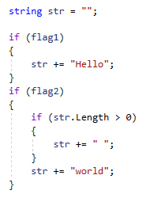
Работа со строками
Строка
Ульяновский государственный технический университет
ULSTU.RU

Slide 5
Работа со строками
Формирование строки
Методы класса String для объединения данных в одну строку:
Concat
Join
Специальный класс для «сборки» строк и выдачи итоговой строки:
StringBuilder
Формирование строки с подстановкой значений из переменных:
Метод Format класса String
Интерполированная строка
Ульяновский государственный технический университет
ULSTU.RU

Slide 6
Работа со строками
Concat
Сцепляет элементы коллекции/строковые представления объектов/экземпляры класса String в единую строку. В метод могут передаваться следующие параметры:
IEnumerable<String>;
от 2-х до 4-х параметров типа String;
от 2-х до 4-х параметров типа ReadOnlySpan<Char>;
от 1 до 3-х параметров типа Object;
массив строк (типа String);
массив объектов (типа Object).
Ульяновский государственный технический университет
ULSTU.RU

Slide 7
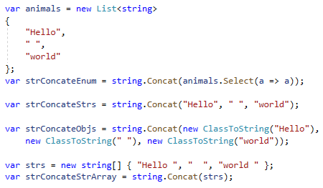
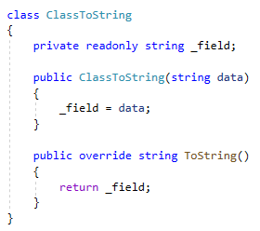
Работа со строками
Concat
Ульяновский государственный технический университет
ULSTU.RU

Slide 8
Работа со строками
Join
Сцепляет элементы коллекции/строковые представления объектов и т.п., помещая между ними заданный разделитель. В метод могут передаваться следующие параметры:
параметр типа char или string в качестве значения разделителя;
массив строк (типа String), либо его часть;
массив объектов (типа Object), либо его часть;
IEnumerable<String>;
IEnumerable<T>;
Ульяновский государственный технический университет
ULSTU.RU

Slide 9
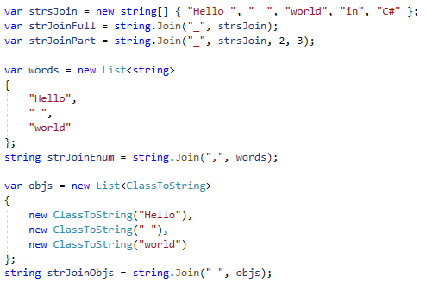
Работа со строками
Join
Ульяновский государственный технический университет
ULSTU.RU

Slide 10
Работа со строками
StringBuilder
Этот класс представляет объект, подобный строке, значение которого является изменяемой последовательностью символов.
Для подпрограмм, выполняющих обширную обработку строк (например, приложения, которые изменяют строку несколько раз в цикле), многократное изменение строки может привести к значительному снижению производительности. Альтернативой является использование StringBuilder , которое является изменяемым строковым классом. Изменяемость означает, что после создания экземпляра класса его можно изменить путем добавления, удаления, замены или вставки символов.
Ульяновский государственный технический университет
ULSTU.RU

Slide 11
Работа со строками
StringBuilder
StringBuilder поддерживает буфер для размещения расширения в строке. При наличии свободного места новые данные добавляются в буфер. в противном случае выделяется новый буфер большего размера, данные из исходного буфера копируются в новый буфер, а новые данные добавляются в новый буфер.
Хотя StringBuilder класс обычно обеспечивает лучшую производительность чем String, не следует автоматически заменять String на, StringBuilder когда требуется управлять строками. Производительность зависит от размера строки, объема памяти, выделяемого для новой строки, системы, в которой выполняется код, и типа операции.
Ульяновский государственный технический университет
ULSTU.RU

Slide 12
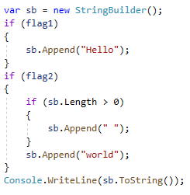
Работа со строками
StringBuilder
Ульяновский государственный технический университет
ULSTU.RU

Slide 13
Работа со строками
Методы StringBuilder
Append – добавляет строковое представление передаваемого параметра к объекту класса StringBuilder.
AppendLine – добавляет строковое представление передаваемого параметра к объекту класса StringBuilder и знак завершения строки (может только знак, если передаваемых параметров нет).
Прочие методы вставки: AppendFormat, AppendJoin, Insert
Прочие методы: Remove, Replace.
Ульяновский государственный технический университет
ULSTU.RU

Slide 14
Работа со строками
StringBuilder
Класс StringBuilder рекомендуется использовать в следующих случаях:
При неизвестном количестве операций и изменений над строками во время выполнения программы.
Когда предполагается, что приложению придется сделать множество подобных операций.
Ульяновский государственный технический университет
ULSTU.RU

Slide 15
Работа со строками
StringBuilder
Класс StringBuilder не рекомендуется использовать в следующих случаях :
Когда число изменений, внесенных в код в строку, будет небольшим. В таких случаях StringBuilder может предложить незначительное повышение производительности.
При выполнении фиксированного числа операций объединения, особенно с строковыми литералами. В этом случае компилятор может объединить операции объединения в одну операцию.
Если при построении строки необходимо выполнять операции поиска. В StringBuilder отсутствуют методы поиска, такие как IndexOf или StartsWith. Необходимо преобразовать объект StringBuilder в String для этих операций, и это может отрицательно повлиять на производительность.
Ульяновский государственный технический университет
ULSTU.RU

Slide 16
Работа со строками
Format
Заменяет элементы формата в указанной строке строковым представлением соответствующего объекта.
Метод Format начинается со строки формата (первый параметр), за которой следуют один или несколько объектов или выражений, которые будут преобразованы в строки и вставлены в указанное место в строке формата.
В строке формата используется элемент формата {индекс}. Индекс обозначает номер объекта, которые следуют после строки формата в передаваемых в метод параметрах. Индексы начинаются с 0.
Ульяновский государственный технический университет
ULSTU.RU

Slide 17

Работа со строками
Format
Ульяновский государственный технический университет
ULSTU.RU

Slide 18
Работа со строками
Format
Количество элементов формата и количество объектов в списке объектов может быть любым, пока индекс каждого элемента формата имеет соответствующий объект в списке объектов.
Для управления форматированием объекта можно следовать индексу в элементе форматирования со строкой формата. Например, {2:С2} строка формата "С2" применяется к третьему объекту в списке объектов.
Ряд типов поддерживает строки формата, включая все числовые типы, все даты и время и интервалы времени, все типы перечисления и идентификаторы GUID. Также можно добавить поддержку строк формата для собственных типов.
Ульяновский государственный технический университет
ULSTU.RU

Slide 19
Работа со строками
Format
Можно определить ширину строки, вставляемой в результирующую строку, с помощью синтаксиса {0,12}, который вставляет 12-символьную строку. В этом случае строковое представление первого объекта выдается по правому краю в 12-символьном поле. (Если длина строкового представления первого объекта превышает 12 символов, то ширина предпочтительного поля игнорируется, а вся строка вставляется в результирующую строку).
По умолчанию строки выводятся по правому краю в поле, если задана ширина поля. Для выровняйте строки по левому краю к ширине добавляется знак «минус», например, {0,-12} для определения 12-символьного поля, выравненного по левому краю.
Ульяновский государственный технический университет
ULSTU.RU

Slide 20
Работа со строками
Интерполированная строка
Интерполированная строка – это строковый литерал, который может содержать выражения интерполяции. При разрешении интерполированной строки в результирующую элементы, выражения интерполяции заменяются строковыми представлениями результатов выражений.
Специальный знак $ идентифицирует строковый литерал как интерполируемую строку.
Эта функция доступна начиная с C# 6.
Ульяновский государственный технический университет
ULSTU.RU

Slide 21
Работа со строками
Интерполированная строка
Интерполяция строк предоставляет более понятный и удобный синтаксис для создания форматированных строк по сравнению с функцией составного форматирования строк.
Структура элемента с выражением интерполяции выглядит следующим образом*:
{<interpolationExpression>[,<alignment>][:<formatString>]}
*элементы в квадратных скобках являются необязательными.
Ульяновский государственный технический университет
ULSTU.RU

Slide 22
Работа со строками
Интерполированная строка
interpolationExpression – выражение, создающее форматируемый результат.
alignment – константное выражение, значение которого определяет минимальное количество символов в строковом представлении результата выражения.
formatString – строка форматирования, поддерживаемая типом результата выражения.
Ульяновский государственный технический университет
ULSTU.RU

Slide 23
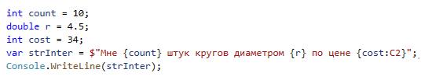
Работа со строками
Интерполированная строка
Ульяновский государственный технический университет
ULSTU.RU

Slide 24
Работа со строками
Интерполированная строка vs string.Format
Ульяновский государственный технический университет
ULSTU.RU

Slide 25
Работа со строками
Интерполированная строка
Существует три неявных преобразования из интерполированных строк:
Преобразование интерполированной строки в экземпляр String. Строка является результатом разрешения интерполированной строки.
Преобразование интерполированной строки в экземпляр FormattableString, представляющий строку составного формата, а также форматируемые результаты выражения.
Преобразование интерполированной строки в экземпляр IFormattable, который также позволяет создавать несколько результирующих строк с содержимым для конкретного языка из одного экземпляра IFormattable.
Ульяновский государственный технический университет
ULSTU.RU

Slide 26
Работа со строками
Интерполированная строка
Если интерполированная строка имеет тип string, обычно она преобразуется в вызов метода String.Format. Компилятор может заменить String.Format на String.Concat, если проанализированное поведение будет эквивалентно объединению.
Ульяновский государственный технический университет
ULSTU.RU

Slide 27
Форматирование
Ульяновский государственный технический университет
ULSTU.RU

Slide 28
Форматирование
Форматирование
Типы, поддерживающие строки формата, включают:
Все типы целочисленных и плавающих точек
DateTime и DateTimeOffset
Все типы перечислений
значения типа TimeSpan
Идентификаторы GUID
Ульяновский государственный технический университет
ULSTU.RU

Slide 29
Форматирование
Региональный формат (CultureInfo)
Предоставляет сведения об определенном языке и региональных параметрах (которые в совокупности называются языковым стандартом для разработки неуправляемого кода). Эти сведения включают имена языков и региональных параметров, систему письма, используемый календарь, порядок сортировки строк и форматы дат и чисел.
Класс используется либо напрямую, либо косвенно в классах, которые форматируют, анализируют или управляют данными, связанными с языком и региональными параметрами, такими как String, DateTime, DateTimeOffset и числовые типы.
Ульяновский государственный технический университет
ULSTU.RU

Slide 30
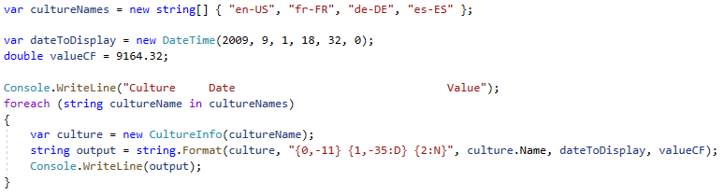

Форматирование
Региональный формат (CultureInfo)
Ульяновский государственный технический университет
ULSTU.RU

Slide 31
Форматирование
Региональный формат (CultureInfo)
CultureInfo задает уникальное имя для каждого языка и региональных параметров на основе документа RFC 4646. Имя представляет собой комбинацию кода языка и региональных параметров в формате ISO 639 2 с буквами в нижнем регистре, связанной с языком, и кодом подкультуры в верхнем регистре ISO 3166 2, связанном со страной или регионом. кроме того, для приложений, предназначенных для платформа .NET Framework 4 или более поздней версии и работающих под Windows 10 или более поздней версии, поддерживаются имена языков и региональных параметров, соответствующие допустимым тегам языка BCP-47.
Ульяновский государственный технический университет
ULSTU.RU

Slide 32
Форматирование
Региональный формат (CultureInfo)
Формат имени языка и региональных параметров на основе RFC 4646 – languagecode2 - country/regioncode2 , где languagecode2 – двухбуквенный код языка, а country/regioncode2 – двухбуквенный код. Примеры: ja-JP Японский (Япония) и en-US английский (США). В случаях, когда двухбуквенный код языка недоступен, используется трехбуквенный код на основе ISO 639-2.
Некоторые имена языков и региональных параметров также указывают скрипт ISO 15924. Имя языка и региональных параметров, включающее сценарий, использует шаблон languagecode2 - scripttag - country/regioncode2 . Примером такого типа имени языка и региональных параметров является uz-Cyrl-UZ узбекский (кириллица, Узбекистан).
Ульяновский государственный технический университет
ULSTU.RU

Slide 33
Форматирование
Региональный формат (CultureInfo)
Имена и идентификаторы языка и региональных параметров представляют собой только подмножество языков и региональных параметров, которые можно найти на определенном компьютере. Windows версии или пакеты обновления могут изменять доступные языки и региональные параметры. Приложения могут добавлять пользовательские языки и региональные параметры с помощью особых классов. Пользователи могут добавлять собственные пользовательские языки и региональные параметры через определенные средства операционной системы.
Ульяновский государственный технический университет
ULSTU.RU

Slide 34
Форматирование
Региональный формат (CultureInfo)
Каждый поток в приложении .NET имеет текущий язык и региональные параметры пользовательского интерфейса.
Объект CultureInfo, представляющий текущий язык и региональные параметры пользовательского интерфейса, можно получить одним из двух способов:
Путем извлечения значения свойства CultureInfo.CurrentUICulture.
Путем получения значения свойства Thread.CurrentThread.CurrentUICulture.
Чтобы изменить культуру и культуру пользовательского интерфейса для потока надо создать объект CultureInfo и присвоить его, либо статическому свойству CultureInfo.CurrentCulture или CultureInfo.CurrentUICulture, либо (для старых) версий – Thread.CurrentCulture или Thread.CurrentUICulture.
Ульяновский государственный технический университет
ULSTU.RU

Slide 35
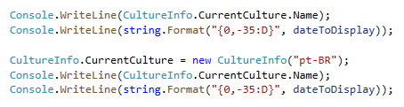

Форматирование
Региональный формат (CultureInfo). Смена формата
Ульяновский государственный технический университет
ULSTU.RU

Slide 36
Форматирование
Целочисленные типы и типы с плавающей точкой
«C» или «c» – значение валюты.
«D» или «d» – целочисленные цифры с необязательным отрицательным знаком.
«E» или «e» – экспоненциальная нотация.
«F» или «f» – цифры целой и дробной частей с необязательным отрицательным знаком.
«G» или «g» – наиболее компактная запись из двух вариантов: экспоненциального и с фиксированной запятой.
Ульяновский государственный технический университет
ULSTU.RU

Slide 37

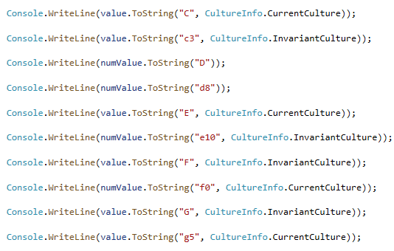
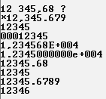
Форматирование
Целочисленные типы и типы с плавающей точкой
Ульяновский государственный технический университет
ULSTU.RU

Slide 38
Форматирование
Целочисленные типы и типы с плавающей точкой
«P» или «p» – число, умноженное на 100 и отображаемое с символом процента.
«N» или «n» – цифры целой и дробной частей, разделители групп и разделитель целой и дробной частей с необязательным отрицательным знаком.
«R» или «r» – строка, дающая при обратном преобразовании идентичное число.
«X» или «x» – шестнадцатеричная строка.
Ульяновский государственный технический университет
ULSTU.RU

Slide 39
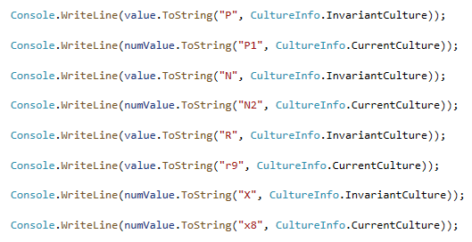
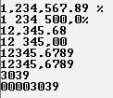
Форматирование
Целочисленные типы и типы с плавающей точкой
Ульяновский государственный технический университет
ULSTU.RU

Slide 40
Форматирование
DateTime и DateTimeOffset
«d» – Короткий шаблон даты.
«D» – Полный шаблон даты.
«f» – Полный шаблон даты и времени (короткий шаблон времени).
«F» – Полный шаблон даты и времени (полный шаблон времени).
«g» – Общий шаблон даты и времени (короткий шаблон времени).
«G» – Общий шаблон даты и времени (полный шаблон времени).
«t» – Короткий шаблон времени.
«T» – Полный шаблон времени.
Ульяновский государственный технический университет
ULSTU.RU

Slide 41
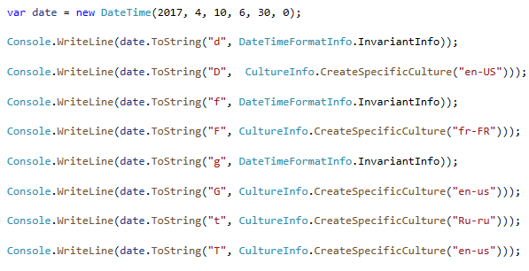
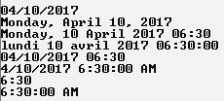
Форматирование
DateTime и DateTimeOffset
Ульяновский государственный технический университет
ULSTU.RU

Slide 42
Форматирование
DateTime и DateTimeOffset. Собственный формат вывода
Не всегда удобно использование встроенных форматов даты и времени. Иногда бывает необходимо задать собственную форму отображения объекта DateTime. В этом случае можно составить свой формат, используя описатели для конкретных значений даты и времени.
Ульяновский государственный технический университет
ULSTU.RU

Slide 43
Форматирование
DateTime и DateTimeOffset. Год Месяц День
yy | Представляет год как число из одной или двух цифр. Если год имеет более двух цифр, то в результате отображаются только две младшие цифры. Если год имеет одну цифру, то он дополняется начальным нулем
yyy | Год из трех цифр
yyyy | Год из четырех цифр
M | Месяц в виде от 1 до 12
MM | Месяц в виде от 1 до 12. Месяц с одной цифрой дополняется нулем
MMM | Сокращенное название месяца
MMMM | Полное название месяца
d | Представляет день месяца от 1 до 31
dd | Представляет день месяца от 1 до 31, с 0 для однозначных чисел
ddd | Сокращенное название дня недели
dddd | Полное название дня недели
Ульяновский государственный технический университет
ULSTU.RU

Slide 44
Форматирование
DateTime и DateTimeOffset. Часы Минуты Секунды
h | Часы в виде от 1 до 12. Часы с одной цифрой не дополняются нулем
hh | Часы в виде от 01 до 12. Часы с одной цифрой дополняются нулем
H | Часы в виде от 0 до 23. Часы с одной цифрой не дополняются нулем
HH | Часы в виде от 0 до 23. Часы с одной цифрой дополняются нулем
m | Минуты от 0 до 59. Минуты с одной цифрой не дополняются начальным нулем
mm | Минуты от 0 до 59. Минуты с одной цифрой дополняются начальным нулем
s | Секунды в виде числа от 0 до 59. Секунды с одной цифрой не дополняются начальным нулем
ss | Секунды в виде числа от 0 до 59. Секунды с одной цифрой дополняются начальным нулем
Ульяновский государственный технический университет
ULSTU.RU

Slide 45
Форматирование
DateTime и DateTimeOffset. Прочее
f / fffffff | Представляет миллисекунды. Количество символов f указывает на число разрядов в миллисекундах
g | Представляет период или эру (например, "н. э.")
K | Часовой пояс
t | Первые символы в обозначениях AM и PM
tt | AM или PM
z | Представляет смецщение в часах относительно времени UTC
zz | Представляет смецщение в часах относительно времени UTC. Если смещение представляет одну цифру, то она дополняется начальным нулем.
Ульяновский государственный технический университет
ULSTU.RU

Slide 46
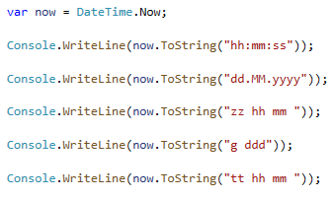

Форматирование
DateTime и DateTimeOffset. Собственный формат вывода
Ульяновский государственный технический университет
ULSTU.RU

Slide 47
Форматирование
Перечисления
G или g. Отображает перечисление либо в виде строки (если это возможно), либо в виде числового значения текущего элемента.
F или f. Отображает перечисление в виде строкового значения, если это возможно. Если перечисление полностью можно отобразить в виде строки как совокупность всех элементов перечисления, то строковые значения всех действительных записей объединяются с запятой в качестве разделителя.
D или d. Запись перечисления отображается в кратчайшем целочисленном представлении.
X или x. Отображает элемент перечисления в виде шестнадцатеричного значения.
Ульяновский государственный технический университет
ULSTU.RU

Slide 48
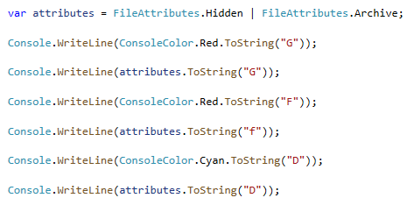

Форматирование
Перечисления
Ульяновский государственный технический университет
ULSTU.RU

Slide 49
Форматирование
TimeSpan
"c". Постоянный (инвариантный) формат. Этот описатель не учитывает язык и региональные параметры.
"g". Общий короткий формат. Этот описатель выводит только необходимые данные. Он зависит от языка и региональных параметров.
"G". Общий длинный формат. Этот описатель всегда отображает дни и семь цифр после запятой. Он зависит от языка и региональных параметров.
Ульяновский государственный технический университет
ULSTU.RU

Slide 50
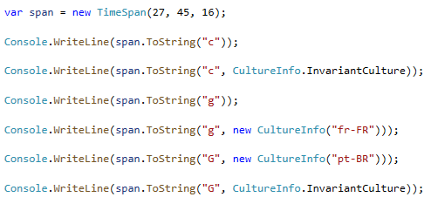

Форматирование
TimeSpan
Ульяновский государственный технический университет
ULSTU.RU

Slide 51
Форматирование
Guid
«N». 32 цифр: 00000000000000000000000000000000
«D». 32 цифр, разделенных дефисами:
00000000-0000-0000-0000-000000000000
«B». 32. цифры, разделенные дефисами, заключенные в фигурные скобки:
{00000000-0000-0000-0000-000000000000}
«P». 32. цифры, разделенные дефисами, заключенные в круглые скобки:
(00000000-0000-0000-0000-000000000000)
«X». Четыре шестнадцатеричных значения, заключенные в фигурные скобки, где четвертый – подмножество из восьми шестнадцатеричных значений, которое также заключено в фигурные скобки
{0x00000000, символ 0x0000, символ 0x0000, {0x00, 0x00, 0x00, 0x00, 0x00, 0x00, 0x00, 0x00}}
Ульяновский государственный технический университет
ULSTU.RU

Slide 52
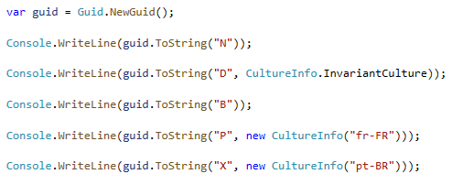

Форматирование
Guid
Ульяновский государственный технический университет
ULSTU.RU

Slide 53
Локализация приложения
Ульяновский государственный технический университет
ULSTU.RU

Slide 54
Локализация приложения
Локализация приложения
Под локализацией понимается возможность приложения работать под разные языки и региональные параметры.
Разработка подобного приложения, включает следующие шаги:
глобализация
анализ локализуемости
локализация
Ульяновский государственный технический университет
ULSTU.RU

Slide 55
Локализация приложения
Локализация приложения
Глобализация включает проектирование и программирование приложения, не зависящего от языка и региональных параметров и поддерживающего локализованные пользовательские интерфейсы и региональные данные для всех пользователей. Это предполагает принятие проектных и программных решений, которые не основаны на предположениях в отношении определенного языка или региональных параметров. Хотя глобализованное приложение не локализовано, однако оно разработано и составлено так, чтобы впоследствии его можно было относительно легко локализовать на один или несколько языков.
Ульяновский государственный технический университет
ULSTU.RU

Slide 56
Локализация приложения
Локализация приложения
Проверка локализуемости позволяет проверить код и дизайн приложения, чтобы убедиться в возможности простой локализации приложения и убедиться, что исполняемый код и ресурсы приложения разделены. Если этап глобализации был эффективным, анализ локализуемости подтвердит проектные решения и решения кодирования, принятые во время глобализации. На этапе анализа локализуемости можно выявить оставшиеся проблемы, чтобы не пришлось менять исходный код приложения на этапе локализации.
Ульяновский государственный технический университет
ULSTU.RU

Slide 57
Локализация приложения
Локализация приложения
Этап локалзиации включает настройку приложения для конкретных языков или регионов. Если этапы глобализации и анализа локализуемости были проведены правильно, то локализация заключается главным образом в переводе пользовательского интерфейса.
Ульяновский государственный технический университет
ULSTU.RU

Slide 58
Локализация приложения
Локализация приложения
Выполнение этих трех этапов обеспечивает два преимущества:
освобождает от необходимости модифицировать приложение, разработанное для поддержки одного языка и региона, например английского языка (США), чтобы обеспечить поддержку дополнительных языков и регионов;
в результате создаются локализованные приложения, которые более стабильны и содержат меньше ошибок.
Ульяновский государственный технический университет
ULSTU.RU

Slide 59
Локализация приложения
Глобализация
Под глобализацией понимается независимость кода от региональных параметров и языковых настроек. Т.е. способность обрабатывать данные в разных формах записи, не выдавая исключения. Следующие данные следует обрабатывать с учетом региональных параметров:
строки;
даты и время;
числа;
параметры, специфичные для языка (например, CultureInfo).
Ульяновский государственный технический университет
ULSTU.RU

Slide 60
Локализация приложения
Глобализация. Обработка строк
Обработка символов и строк является центральным моментом глобализации, поскольку для каждого языка или региона могут использоваться разные символы и кодировки, и сортироваться эти символы могут по-разному.
При возможности рекомендуется обрабатывать строки целиком, а не в виде последовательностей отдельных символов. Это особенно важно при сортировке или поиске подстрок для избегания проблем, связанных с обработкой несамостоятельных знаков.
Если это возможно, никогда не следует использовать составные строки, полученные во время выполнения программы при помощи соединения фраз. Составные строки трудно локализовать, потому что они часто используют грамматический порядок исходного языка приложения, который не может быть применен для других языков локализации.
Ульяновский государственный технический университет
ULSTU.RU

Slide 61
Локализация приложения
Глобализация. Обработка строк. Файлы ресурсов
Даже если разрабатывается приложение, которое предназначено для одной культуры или региона, необходимо использовать файлы ресурсов для сохранения строк и других ресурсов, отображаемых в пользовательском интерфейсе. Никогда не следует добавлять их непосредственно в код. Использование файлов ресурсов имеет ряд преимуществ:
Все строки находятся в одном месте. Нет необходимости выполнять поиск во всем исходном коде для определения строки для изменения для конкретного языка.
Ульяновский государственный технический университет
ULSTU.RU

Slide 62
Локализация приложения
Глобализация. Обработка строк. Файлы ресурсов
Дублировать строки не нужно. Разработчики, которые не используют файлы ресурсов, часто определяют одинаковые строки в нескольких файлах исходного кода. Эта дублирование увеличивает вероятность пропуска одного или нескольких экземпляров при изменении строки.
Нестроковые ресурсы, например изображения или двоичные данные, можно включить в файл ресурсов, вместо того чтобы сохранять их в отдельном файле, чтобы их можно было легко извлечь.
Ульяновский государственный технический университет
ULSTU.RU

Slide 63
Локализация приложения
Глобализация. Обработка дат
Способ обработки значений даты и времени зависит от того, отображаются ли они в интерфейсе пользователя или сохраняются. Также при обработки дат следует учитывать часовой пояс и особенности обработки арифметических операций при работе с датами и временем.
Ульяновский государственный технический университет
ULSTU.RU

Slide 64
Локализация приложения
Глобализация. Обработка дат
Никогда не следует сохранять данные даты и времени в формате, который может зависеть от языка и региональных параметров. Можно:
сериализовать дату и время в двоичный формат;
сохранить и проанализировать строковое представление даты и времени, используя строку пользовательского формата, одинаковую вне зависимости от языка и региональных параметров пользователя;
сохранить строку с использованием соглашений о форматировании, принятых в инвариантном языке и региональных параметрах.
Ульяновский государственный технический университет
ULSTU.RU

Slide 65
Локализация приложения
Глобализация. Обработка дат
Для точного отражения значения даты и времени, которое представляет один момент времени независимо от часового пояса системы, где десериализуются данные, можно выполнить любое из следующих действий.
Сохранение значения как строки с помощью строки стандартного формата "o" (цикл обработки). Последующая десериализация в целевой системе.
Преобразование его во время в формате UTC и сохранение его в виде строки с помощью строки стандартного формата "r" (RFC1123) или "u" (универсальное сортируемое), или двоичном формате. Последующая десериализация в целевой системе и преобразование в местное время.
Ульяновский государственный технический университет
ULSTU.RU

Slide 66
Локализация приложения
Глобализация. Обработка дат
При арифметических операциях с датами и временем следует также учитывать разницу в часовых поясах. Чтобы гарантировать, что арифметическая операция со значениями даты и времени даст точные результаты, необходимо выполнить следующие действия:
Преобразовать время в исходном часовом поясе в формат UTC.
Выполнить арифметическую операцию.
Если результатом является значение даты и времени, преобразовать его из времени в формате UTC во время в исходном часовом поясе.
Ульяновский государственный технический университет
ULSTU.RU

Slide 67
Локализация приложения
Глобализация. Обработка чисел
Никогда не следует сохранять числовые данные в формате языка и региональных параметров. Чтобы избежать этой проблемы, можно использовать один из следующих приемов:
Сохранить и проанализировать строковое представление числа, используя строку пользовательского формата, одинаковую вне зависимости от языка и региональных параметров пользователя.
Сохранить число в виде строки с использованием соглашений о форматировании, принятых в инвариантном языке и региональных параметрах, которые возвращаются свойством CultureInfo.InvariantCulture.
Сериализовать число в двоичный, а не в строковый формат.
Ульяновский государственный технический университет
ULSTU.RU

Slide 68
Локализация приложения
Глобализация. Обработка чисел
Сериализация значений валюты – особый случай. Поскольку значение валюты зависит от единицы валюты, в которой оно выражено, нет смысла интерпретировать его как независимое числовое значение. Однако если сохранить значение валюты в качестве отформатированной строки, которая содержит символ валюты, его невозможно десериализовать в системе, язык по умолчанию которой использует другой символ валюты.
Вместо этого необходимо сериализовать числовое значение вместе с некоторыми языковыми сведениями, например имя языка, чтобы значение и его символ валюты можно десериализовать независимо от текущего языка и региональных параметров
Ульяновский государственный технический университет
ULSTU.RU

Slide 69
Локализация приложения
Проверка локализуемости
Этот шаг также помогает удостовериться, что процесс локализации не внесет в приложение функциональных дефектов. Когда все проблемы, выявленные при проверке локализуемости, устранены, приложение готово для локализации.
Анализ локализуемости состоит из трех следующих проверок:
Реализованы ли рекомендации по глобализации?
Правильно ли обрабатываются компоненты, чувствительные к языку и региональным параметрам?
Проводилось ли тестирование приложения с данными на других языках?
Ульяновский государственный технический университет
ULSTU.RU

Slide 70
Локализация приложения
Проверка локализуемости
В большинстве случаев для обработки следующих функциональных областей необходимо писать собственный код:
адреса;
номера телефонов;
размеры бумаги;
единицы измерения длины, веса, площади, объема и температуры.
Ульяновский государственный технический университет
ULSTU.RU

Slide 71
Локализация приложения
Локализация приложения
Локализацией называется процесс преобразования ресурсов приложения в локализованные версии для конкретных языков и региональных параметров, которые приложение должно поддерживать. К этапу локализации следует приступать только после проверки локализуемости, которая позволяет убедиться в готовности глобализованного приложения к локализации.
Готовое к локализации приложение разделяется на два логических блока. Один из них содержит все элементы пользовательского интерфейса, а другой – исполняемый код.
Ульяновский государственный технический университет
ULSTU.RU

Slide 72
Локализация приложения
Локализация приложения
Блок пользовательского интерфейса содержит только локализуемые элементы, например строки, сообщения об ошибках, диалоговые окна, пункты меню, внедренные объектные ресурсы и т. д. для нейтрального языка и региональных параметров. Блок кода содержит только код приложения, который будет одинаковым для всех поддерживаемых языков и региональных параметров.
Ульяновский государственный технический университет
ULSTU.RU

Slide 73
Локализация приложения
Локализация приложения
Приложение.exe
Приложение.dll (web) rus
логика
view (rus)
rus.resx
Приложение.dll (web) en
логика
en.resx
view (en)
fr.resx
Приложение.dll (web) fr
логика
view (fr)
Ульяновский государственный технический университет
ULSTU.RU

Slide 74
Регулярные выражения
Ульяновский государственный технический университет
ULSTU.RU

Slide 75
Регулярные выражения
Регулярные выражения
Регулярные выражения предоставляют мощный, гибкий и эффективный способ обработки текста. Комплексная нотация сопоставления шаблонов регулярных выражений позволяет быстро анализировать большие объемы текста в следующих целях:
поиск определенных шаблонов символов;
проверка текста на соответствие предопределенному шаблону (например, адресу электронной почты);
извлечение, изменение, замена или удаление текстовых подстрок;
добавление извлеченных строк в коллекцию для создания отчета.
Ульяновский государственный технический университет
ULSTU.RU

Slide 76
Регулярные выражения
Регулярные выражения
Как минимум, для обработки текста с использованием в регулярных выражений механизму регулярных выражений необходимо предоставить два следующих элемента:
Шаблон регулярного выражения для определения текста. Шаблоны регулярных выражений определяются специальным синтаксисом или языком.
Текст, который будет проанализирован на соответствие шаблону регулярного выражения.
Ульяновский государственный технический университет
ULSTU.RU

Slide 77
Регулярные выражения
Регулярные выражения. RegexOptions
Также, для более тонкой обработки текста с использованием в регулярных выражений может использоваться параметр от RegexOptions.
RegexOptions предоставляет перечисленные значения для использования при задании параметров регулярных выражений. Это перечисление имеет атрибут FlagsAttribute, который разрешает побитовое сочетание значений его элементов.
Ульяновский государственный технический университет
ULSTU.RU

Slide 78
Регулярные выражения
Регулярные выражения. RegexOptions
None. Указывает на отсутствие заданных параметров.
IgnoreCase. Указывает соответствие, не учитывающее регистр.
Multiline. Многострочный режим. Изменяет значение символов "^" и "$" так, что они совпадают, соответственно, в начале и конце любой строки, а не только в начале и конце целой строки.
ExplicitCapture. Указывает, что единственные допустимые записи являются явно именованными или нумерованными группами в форме (?<name>...). Это позволяет использовать неименованные круглые скобки в качестве незахватываемых групп, тем самым не допуская синтаксической громоздкости выражения (?:...).
Ульяновский государственный технический университет
ULSTU.RU

Slide 79
Регулярные выражения
Регулярные выражения. RegexOptions
Compiled. Указывает, что регулярное выражение компилируется в код MSIL, а не интерпретируется. Скомпилированные регулярные выражения повышают производительность во время выполнения, но за счет более длительной инициализации.
Singleline. Указывает однострочный режим. Изменяет значение точки (.) так, что она соответствует любому символу (вместо любого символа, кроме "\n").
IgnorePatternWhitespace. Устраняет из шаблона разделительные символы без escape-последовательности и включает комментарии, помеченные символом "#".
Ульяновский государственный технический университет
ULSTU.RU

Slide 80
Регулярные выражения
Регулярные выражения. RegexOptions
RightToLeft. Указывает, что поиск будет выполнен в направлении справа налево, а не слева направо.
ECMAScript. Включает ECMAScript-совместимое поведение для выражения. Это значение может быть использовано только вместе со значениями IgnoreCase, Multiline и Compiled.
CultureInvariant. Указывает игнорирование региональных языковых различий.
Ульяновский государственный технический университет
ULSTU.RU

Slide 81
Регулярные выражения
Регулярные выражения. Regex
Основная функциональность регулярных выражений в .NET сосредоточена в пространстве имен System.Text.RegularExpressions. А центральным классом при работе с регулярными выражениями является класс Regex.
Методы класса Regex позволяют выполнять следующие операции:
определить, соответствует ли строка шаблону регулярного выражения;
извлечь одно сопоставление или первое сопоставление;
извлечь все сопоставления;
заменить сопоставленную подстроку;
разделить одну строку на массив строк.
Ульяновский государственный технический университет
ULSTU.RU

Slide 82
Регулярные выражения
Регулярные выражения. Regex
Метод Regex.IsMatch возвращает значение true, если строка соответствует шаблону; в противном случае возвращается значение false. Метод IsMatch часто используется для проверки входной строки.
Метод Regex.Match возвращает объект Match, который содержит сведения о первой подстроке, соответствующей шаблону регулярного выражения. Если свойство Match.Success возвращает значение true (найдено соответствие), можно получить информацию о найденной подстроке через свойство Value. Вызывая метод Match.NextMatch, можно переходить к следующей найденной подстроке. Этот метод можно вызывать, пока свойство Match.Success не вернет значение false.
Ульяновский государственный технический университет
ULSTU.RU

Slide 83
Регулярные выражения
Регулярные выражения. Regex
Метод Regex.Matches возвращает объект MatchCollection, содержащий сведения о всех сопоставлениях (Match), найденных механизмом регулярных выражений во входной строке.
Метод Regex.Replace заменяет каждую подстроку, соответствующую шаблону регулярного выражения, на указанную строку или шаблон регулярного выражения и возвращает всю замененную входную строку.
Метод Regex.Split разделяет входную строку в позициях, заданных соответствием регулярного выражения.
Ульяновский государственный технический университет
ULSTU.RU

Slide 84
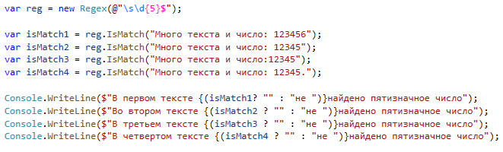

Регулярные выражения
Регулярные выражения. Regex
Ульяновский государственный технический университет
ULSTU.RU

Slide 85
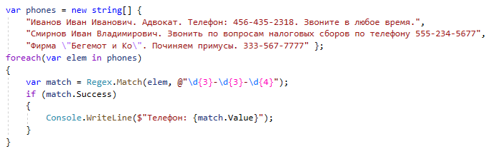

Регулярные выражения
Регулярные выражения. Regex
Ульяновский государственный технический университет
ULSTU.RU

Slide 86
Регулярные выражения
Регулярные выражения. Символы
\w – Любой текстовый символ, не являющийся пробелом, символом табуляции и т.п.
\W – Любой символ, не являющийся текстовым символом
\s – Любой пробельный символ из набора Unicode
\S – Любой непробельный символ из набора Unicode. Обратите внимание, что символы \w и \S - это не одно и то же
\d – Любые ASCII-цифры. Эквивалентно [0-9]
\D – Любой символ, отличный от ASCII-цифр. Эквивалентно [^0-9]
. – Любой символ, кроме перевода строки или другого разделителя Unicode-строки
Ульяновский государственный технический университет
ULSTU.RU

Slide 87
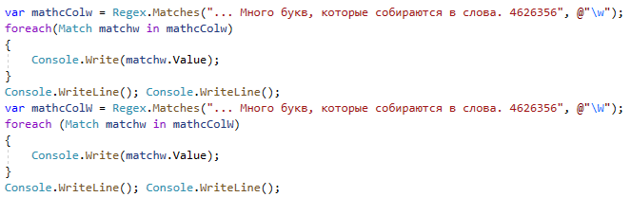
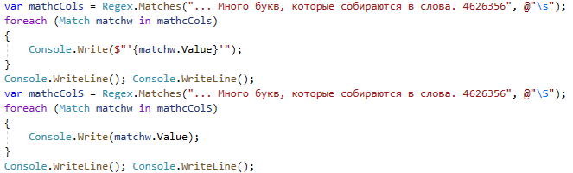
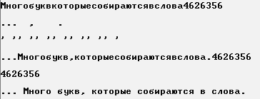
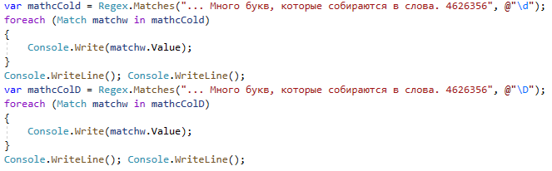
Регулярные выражения
Регулярные выражения. Символы
Ульяновский государственный технический университет
ULSTU.RU

Slide 88
Регулярные выражения
Регулярные выражения. Группы
[группа_символов] – Соответствует любому одиночному символу, входящему в группу_символов.
[^ группа_символов] – Отрицание: соответствует любому одиночному символу, не входящему в группу_символов.
[первый - последний] – Диапазон символов: соответствует одному символу в диапазоне от первого до последнего.
Ульяновский государственный технический университет
ULSTU.RU

Slide 89
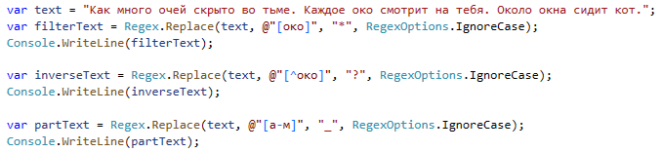

Регулярные выражения
Регулярные выражения. Группы
Ульяновский государственный технический университет
ULSTU.RU

Slide 90
Регулярные выражения
Регулярные выражения. Привязки (якорные символы)
^ – Соответствие должно начинаться в начале строки или после знака переноса.
$ – Соответствие должно обнаруживаться в конце строки или до символа \n в конце строки.
\A – Соответствие должно обнаруживаться в начале строки.
\Z – Соответствие должно обнаруживаться в конце строки или до символа \n в конце строки.
\z – Соответствие должно обнаруживаться в конце строки.
\b – Соответствует границе слова, т.е. соответствует позиции между символом \w и символом \W или между символом \w и началом или концом строки.
\B – Соответствует позиции, не являющейся границей слов.
Ульяновский государственный технический университет
ULSTU.RU

Slide 91
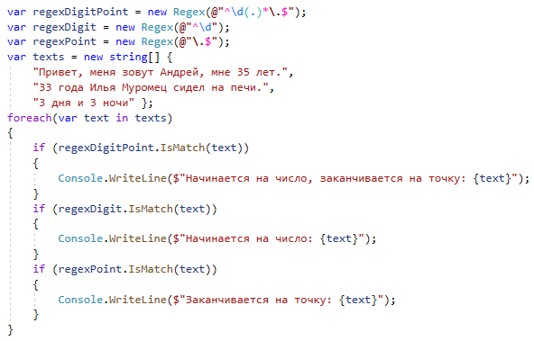

Регулярные выражения
Регулярные выражения. Привязки (якорные символы)
Ульяновский государственный технический университет
ULSTU.RU

Slide 92
Регулярные выражения
Регулярные выражения. Кванторы (символы повторения)
{n} – Предыдущий элемент повторяется ровно n раз.
{n,} – Предыдущий элемент повторяется как минимум n раз.
{n,м} – Предыдущий элемент повторяется как минимум n раз, но не более чем m раз.
* – Соответствует предыдущему элементу ноль или более раз.
+ – Соответствует предыдущему элементу один или более раз.
? – Соответствует предыдущему элементу ноль или один раз.
Ульяновский государственный технический университет
ULSTU.RU

Slide 93
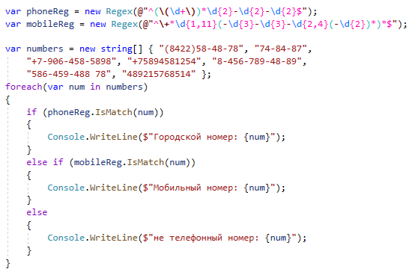

Регулярные выражения
Регулярные выражения. Кванторы (символы повторения)
Ульяновский государственный технический университет
ULSTU.RU

Slide 94
Регулярные выражения
Регулярные выражения. Символы регулярных выражений выбора
| – Соответствует либо подвыражению слева, либо подвыражению справа (аналог логической операции ИЛИ).
(...) – Группировка. Группирует элементы в единое целое, которое может использоваться с символами *, +, ?, | и т.п. Также запоминает символы, соответствующие этой группе для использования в последующих ссылках.
(?:...) – Только группировка. Группирует элементы в единое целое, но не запоминает символы, соответствующие этой группе.
Ульяновский государственный технический университет
ULSTU.RU

Slide 95
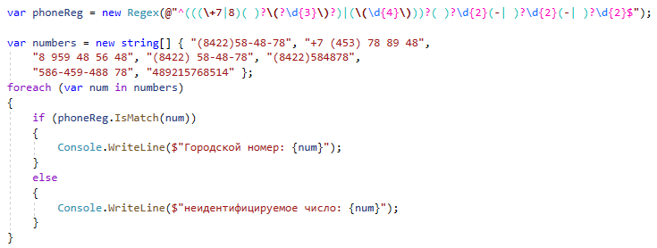

Регулярные выражения
Регулярные выражения. Символы регулярных выражений выбора
Ульяновский государственный технический университет
ULSTU.RU

Slide 96
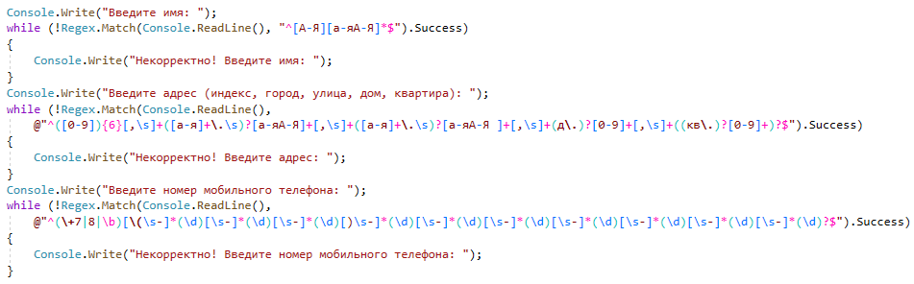
Регулярные выражения
Регулярные выражения. Верификация вводимых данных
Ульяновский государственный технический университет
ULSTU.RU

Slide 97
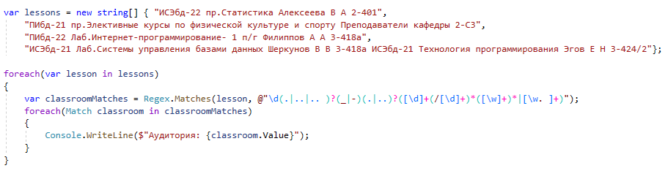

Регулярные выражения
Регулярные выражения. Поиск аудитории
Ульяновский государственный технический университет
ULSTU.RU

Slide 98
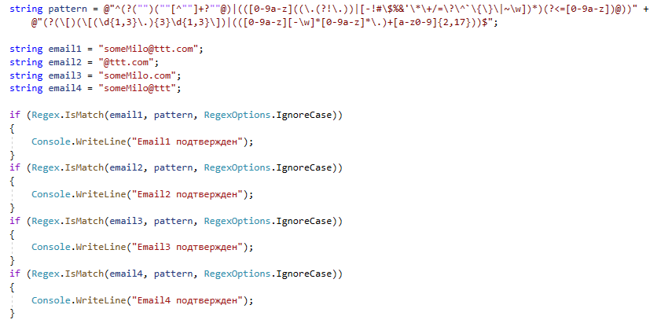
Регулярные выражения
Регулярные выражения. Проверка на Email
Ульяновский государственный технический университет
ULSTU.RU

Slide 99
Регулярные выражения
Регулярные выражения. А стоит ли?
Некоторые люди, сталкиваясь с проблемой, думают: «О, я воспользуюсь регулярными выражениями». Теперь у них две проблемы.
Джэйми Завински, regex.info
Ульяновский государственный технический университет
ULSTU.RU

Slide 100
Спасибо за внимание!
Рады видеть Вас на наших мероприятиях!
2021

